Slide 1
Проект в средней группе «Космос»
Тип проекта: Педагогический
Вид: Информационно-творческий, игровой, краткосрочный.

Slide 2
Участники проекта: воспитатели, родители, дети.
Сроки реализации проекта: 01.04 - 12.04.
Актуальность: Дети рассматривая энциклопедии, задают вопросы о звездах, метеоритах, что такое космос? Все далекое, неизвестное, вызывает интерес. Данный проект поможет детям приблизиться к тайнам вселенной.
Задачи:
Дать представление о Вселенной, Солнечной системе, и ее планетах.
Расширять знания детей о государственных праздниках.
Формировать понятие о себе, как о жителе планеты.
Развитие творческих, коммуникативных способностей.
Воспитание чувства гордости за нашу Родину.
Цель проекта: Развитие познавательной активности детей, расширение знаний детей о космосе,
Познакомить детей с российским праздником – Днем космонавтики.

Slide 3
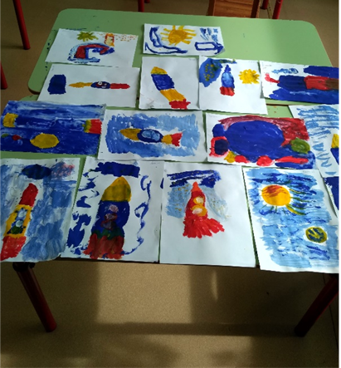
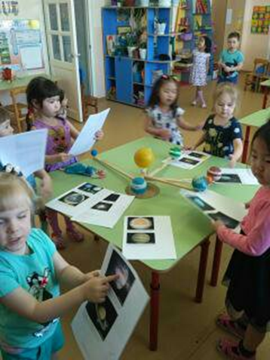
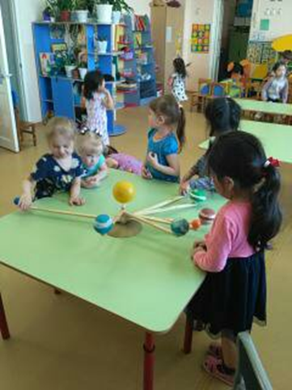
Рисуем изучаем
рассматриваем

Slide 4
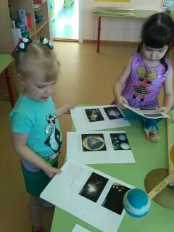
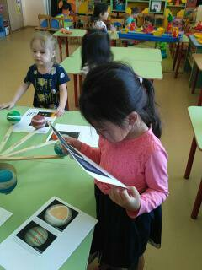

Slide 5
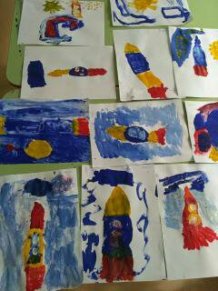
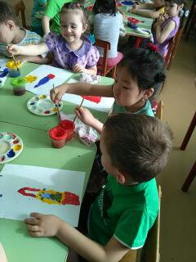
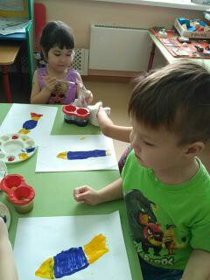

Slide 6
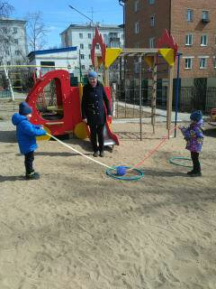
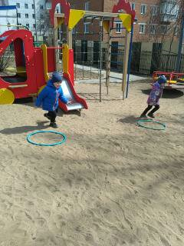
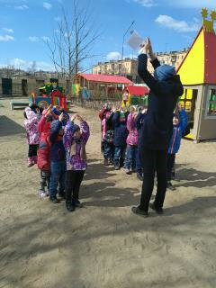

Slide 7
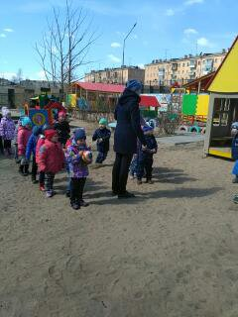
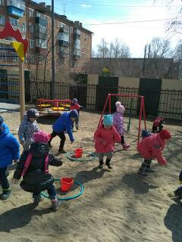

Slide 8
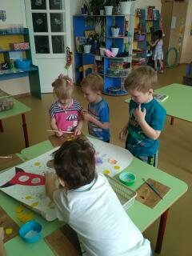
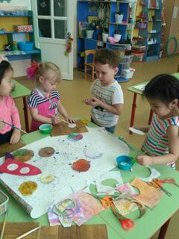
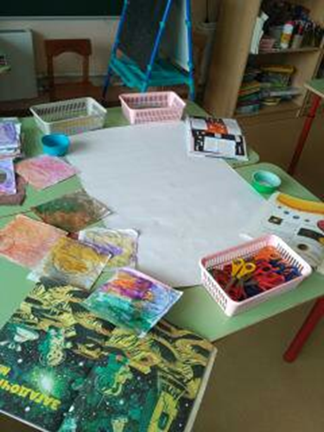

Slide 9
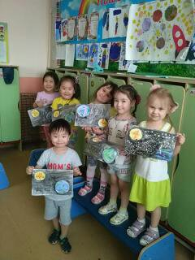

Slide 10
Спасибо за внимание

